Slide 1
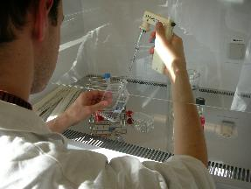
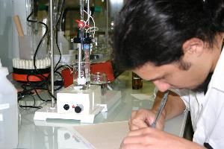
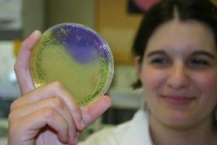
BTS
Bio-Analyses en Laboratoire de
Contrôle
(BioALC)
Notes:
1

Slide 2
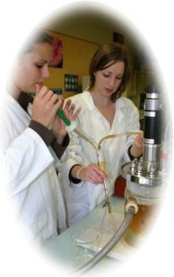
Le technicien supérieur de laboratoire
Analyse les bioproduits
en contrôlant le bon déroulement de la fabrication
en s'assurant que le produit répond aux normes françaises
Réalise des analyses microbiologiques, biochimiques et biologiques
Assure le suivi métrologique et la maintenance
des appareils
Optimise, actualise, met au point des protocoles
Intègre la démarche de prévention des risques
Communique en interne et à l’extérieur du laboratoire

Slide 3
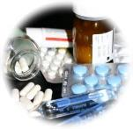
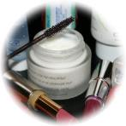
Des domaines d’activités très variés
Laboratoires de contrôles d’entreprises privées : Agro-alimentaires, Pharmaceutiques et Cosmétiques
Entreprises biotechnologiques
Entreprises du domaine agricole
Laboratoires sous-traitants…
Laboratoires d'Expertise : Laboratoires départementaux, services vétérinaires
Répression des Fraudes, Douanes...
Laboratoires de Contrôles et d’étude de l'Environnement
Laboratoires de biologie marine, de gestion de l’eau
Mais aussi :
Laboratoires d’analyses médicales
Laboratoires d'Enseignement et de Recherche

Slide 4
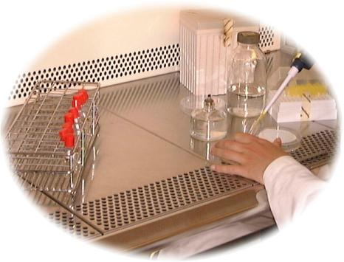
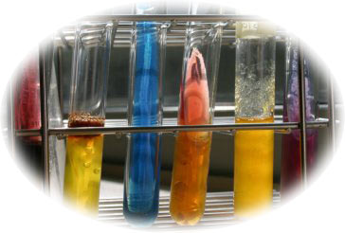
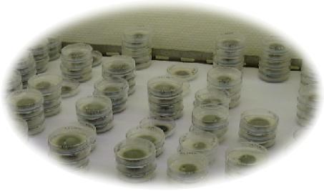
Le parcours
Profil d’élèves :
Baccalauréat Technologique : STL, ST2S
Baccalauréat Général à vocation scientifique : spécialités sciences physiques, SVT…
Baccalauréat Professionnel : Laboratoire Contrôle Qualité ; Production en Industries Pharmaceutiques, Alimentaires et Cosmétiques
Formation sur 2 ans
Horaire hebdomadaire : 30 - 31 heures
Stages en entreprise : 14 semaines sur 2 périodes
Examen
1 épreuve orale (coefficient 2)
3 épreuves écrites (6 coefficients)
4 épreuves en Contrôle en Cours de Formation (CCF) (10 coefficients)

Slide 5
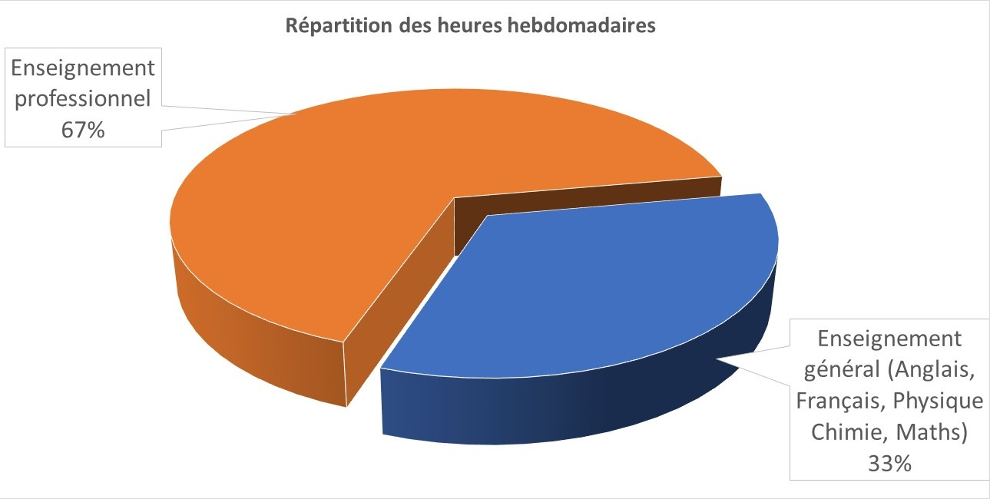
Les volumes horaires d’enseignement
8 à 9 h / semaine
21 à 23 h / semaine

Slide 6
Enseignement professionnel 21 à 23 h / semaine
4 blocs de compétences
1. Gestion du laboratoire
2. Réalisation des analyses dans le cadre d'un contrôle qualité
4. Relations professionnelles au laboratoire
3. Optimisation de méthodes de bio-analyse
Travail en
laboratoires de :
Biochimie
Microbiologie
Biologie cellulaire
et moléculaire
13 à 16 heures
/ semaine
1. Gestion du laboratoire

Slide 7
Enseignement professionnel 21 à 23 h / semaine
Les compétences abordées par les 4 blocs accompagnent le technicien dans la vie du laboratoire
1. Gestion du laboratoire
2. Réalisation des analyses dans le cadre d'un contrôle qualité
3. Optimisation de méthodes de bio-analyse
4. Relations professionnelles au laboratoire

Slide 8
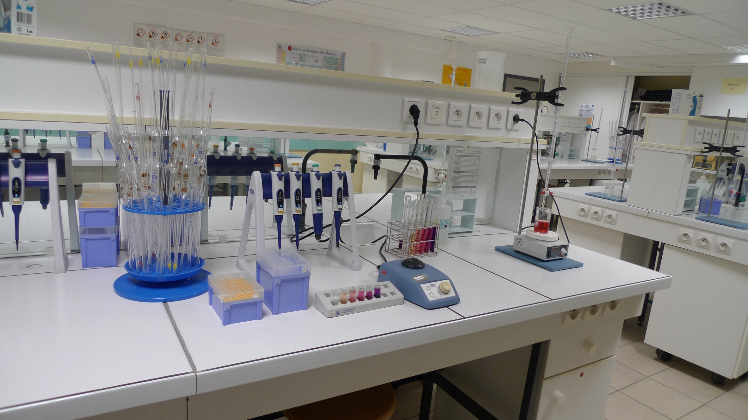
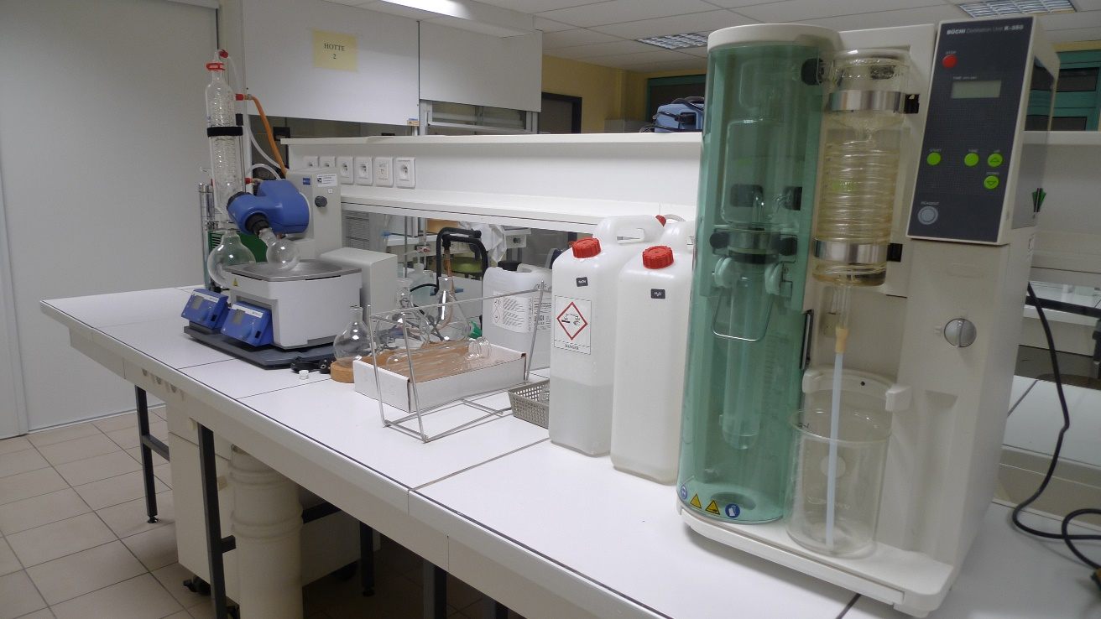
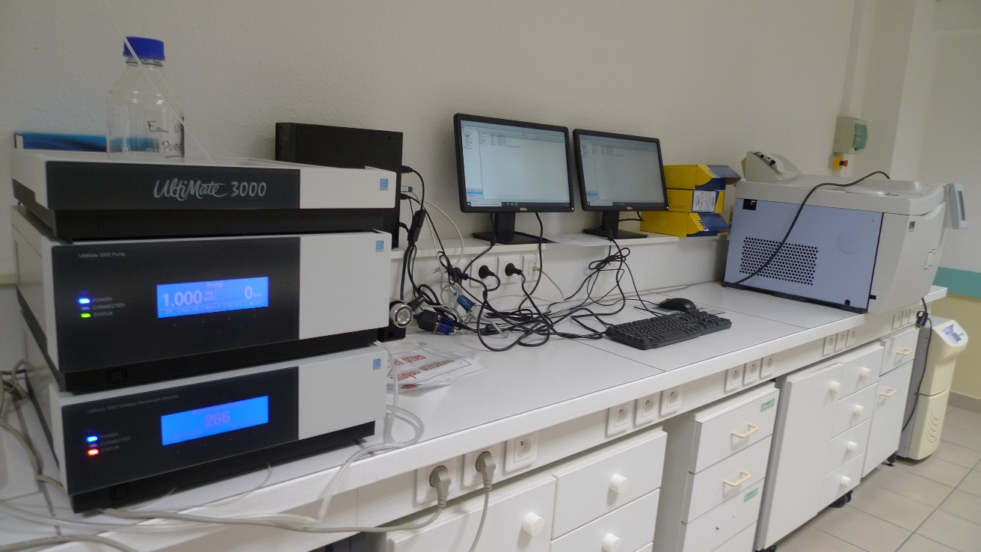
Dans des environnements de laboratoires différents :
Environnement de Biochimie et de Biologie Moléculaire

Slide 9
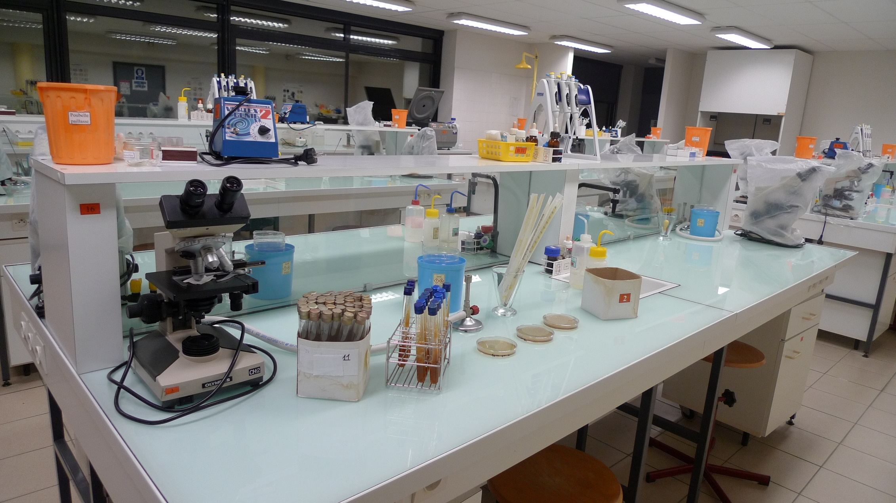
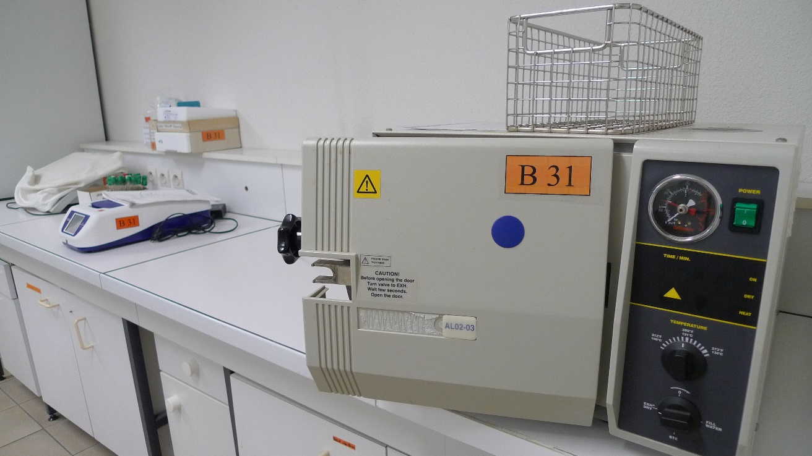
Dans des environnements de laboratoires différents :
Environnement de Microbiologie

Slide 10
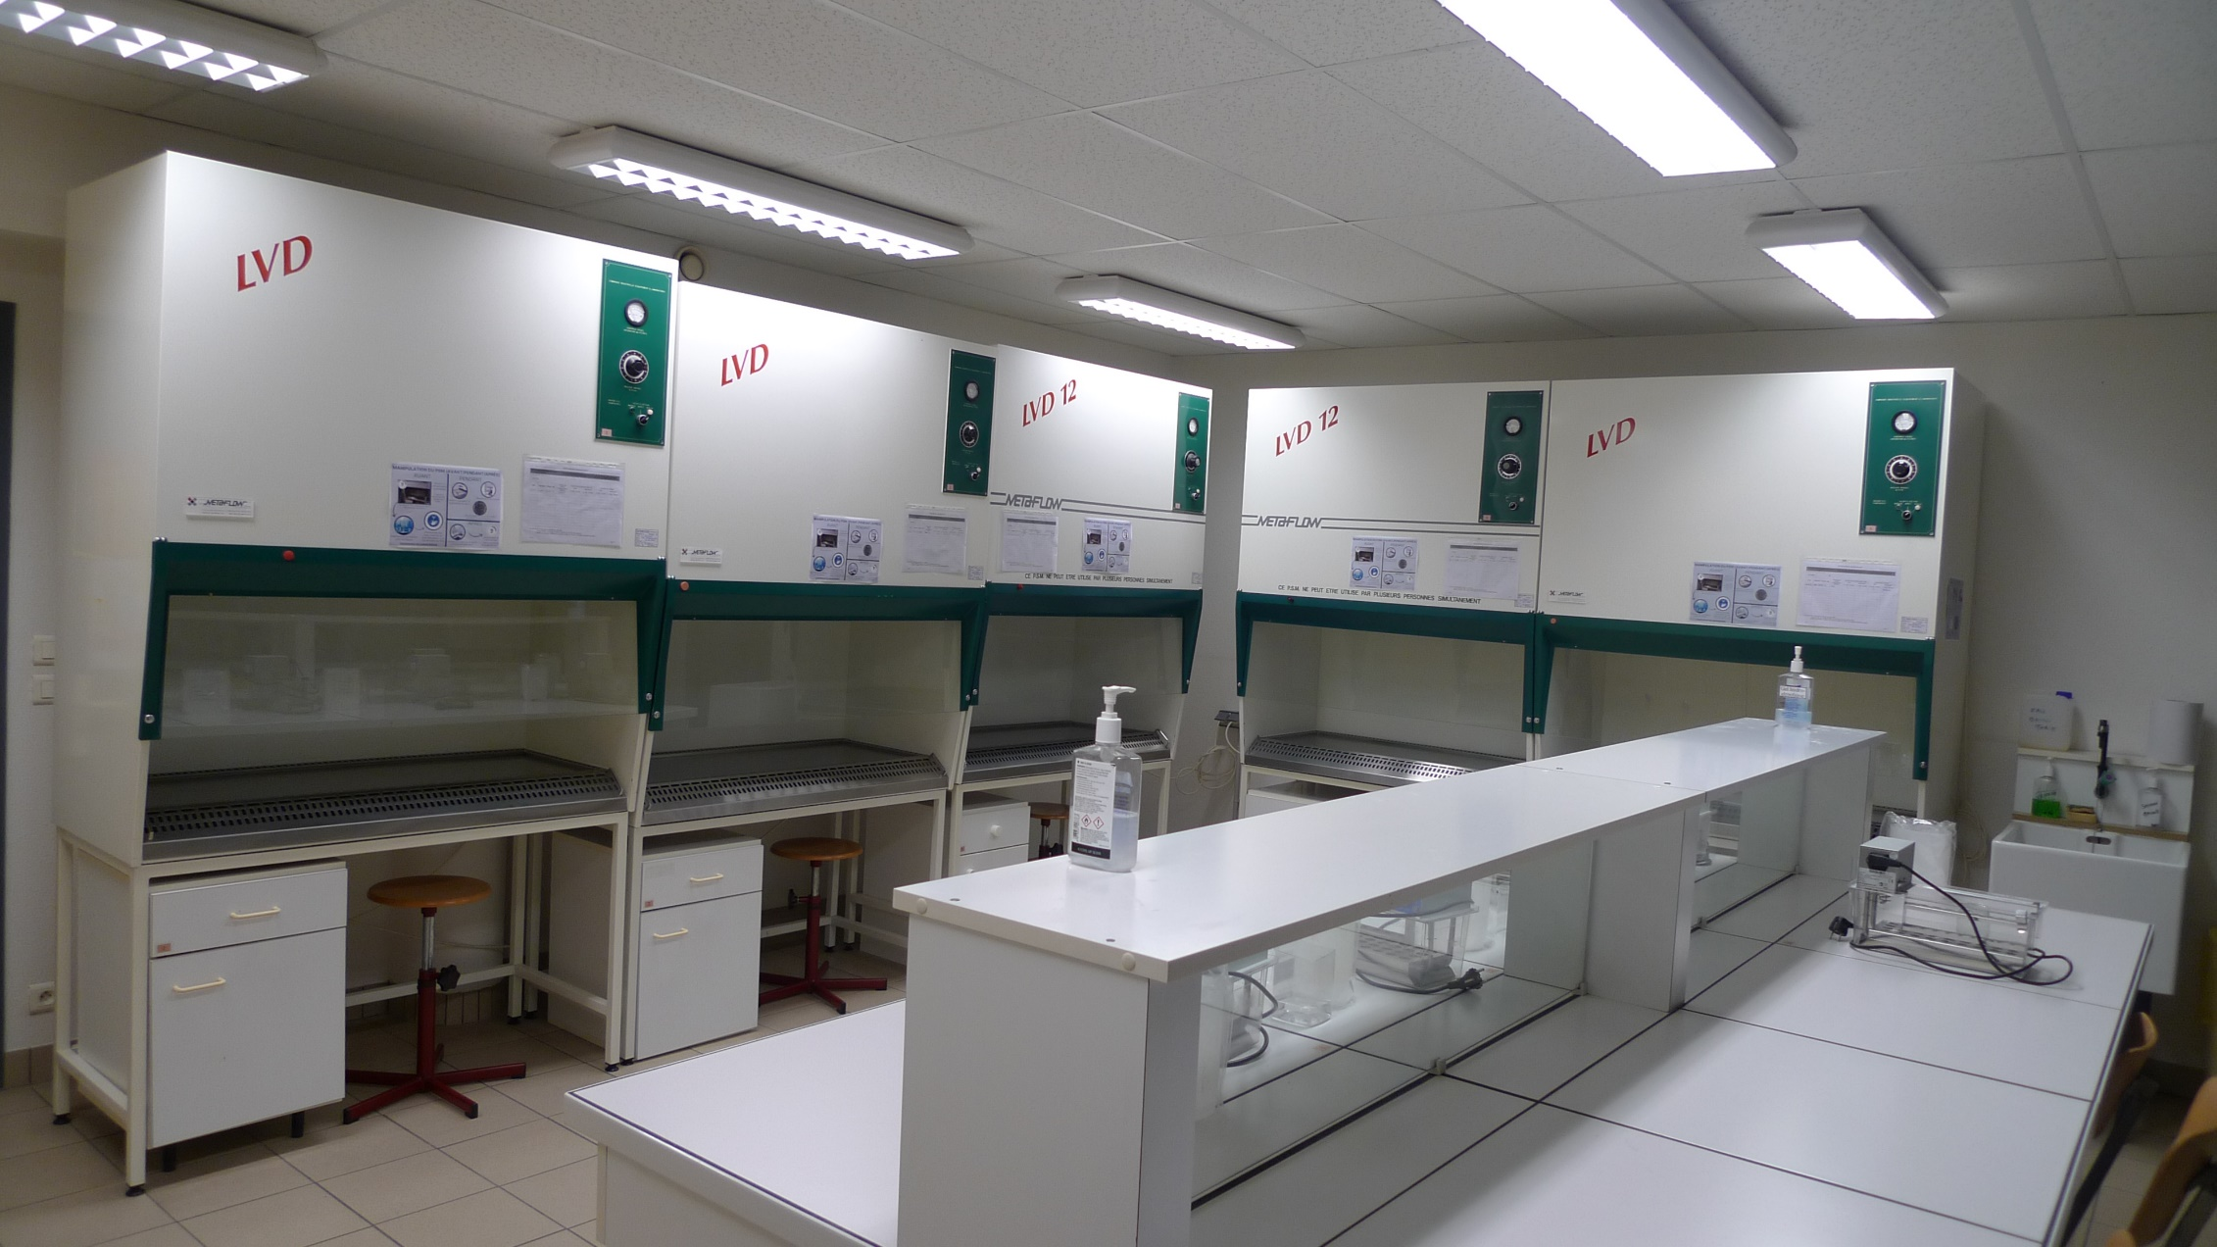
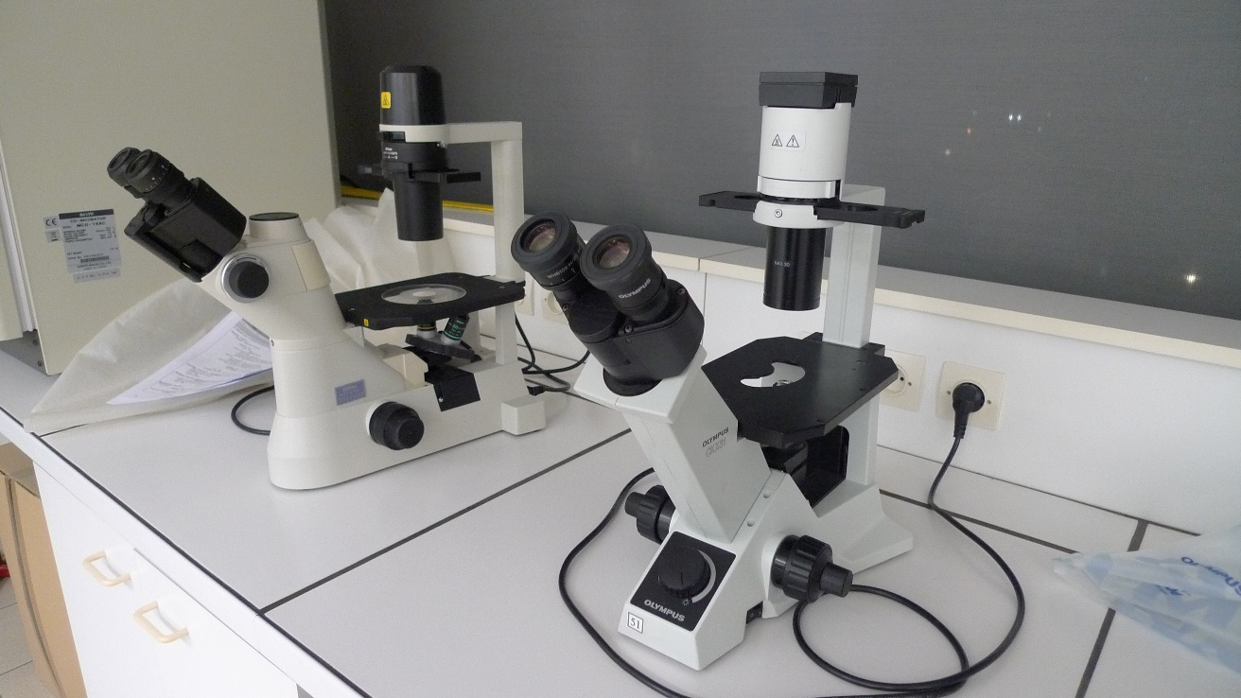
Dans des environnements de laboratoires différents :
Environnement de Biologie cellulaire

Slide 11
1. Gestion du laboratoire
4 h / semaine
Évaluation certificative : CCF
Garantir la performance des analyses / contrôles
Participer à la démarche de prévention des risques
Mener un projet d’amélioration du laboratoire
Assurer le bon fonctionnement du laboratoire

Slide 12
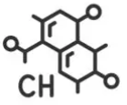
2. Réalisation des analyses dans le cadre d'un contrôle qualité
8 h / semaine
Évaluation certificative : CCF ⇒ TP
Organiser les analyses en fonction de la charge de travail
Réaliser des contrôles
(Produits finis, production, environnement de production, environnement d’analyses, conformité des analyses)
Travailler dans différents environnements de laboratoires : Biochimie, Microbiologie, Biologie moléculaire, culture cellulaire
Valider et rendre des résultats

Slide 13
3. Optimisation de méthodes de bio-analyse
4 h / semaine (1ère année)
6 h / semaine (2ème année)
Évaluation certificative : épreuve écrite
S’approprier une situation, analyser une procédure
Concevoir une démarche expérimentale
Installer une méthode
(adoption d’une nouvelle méthode, adaptation d’une méthode, comparaison de deux méthodes)

Slide 14
4. Relations professionnelles au laboratoire
5 h / semaine
Évaluation certificative : soutenance orale
S’intégrer dans une équipe / un réseau professionnel
Interagir avec des professionnels extérieurs au laboratoire
Exploiter des informations
(techniques, liées à la qualité, en lien avec le développement professionnel)
Produire une information professionnelle (écrite, orale)

Slide 15
4. Relations professionnelles au laboratoire
À partir de 4 enseignements reliés :
Outils numériques et communication professionnelle (outils informatiques, simulations d’embauches, réseaux sociaux)
Partenariat avec les laboratoires (visites, interventions, salons,…)
Tutorat entre pairs (étudiants des 2 années)
Humanités scientifiques : éthique

Slide 16
Les atouts du BTS BioALC
Faibles effectifs (maximum 30 étudiants)
Travail en groupes d’AT (15 étudiants max)
Accompagnement personnalisé de chaque étudiant
Proximité avec l’équipe pédagogique
Possibilité d’alternance en 2ème année
Contacts nombreux avec les entreprises (stage de 14 semaines, visites d’entreprises, interventions de professionnels dans la formation)
Excellente reconnaissance du diplôme auprès des professionnels

Slide 17
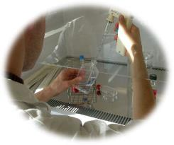
Licence professionnelle
Licence puis Master à l’Université
Écoles d’ingénieur
Classes Prépa Agro/Véto post-BTS
Formation de Technico-Commercial …

